Slide 1

আজকের ক্লাসে সবাইকে স্বাগতম

Slide 2
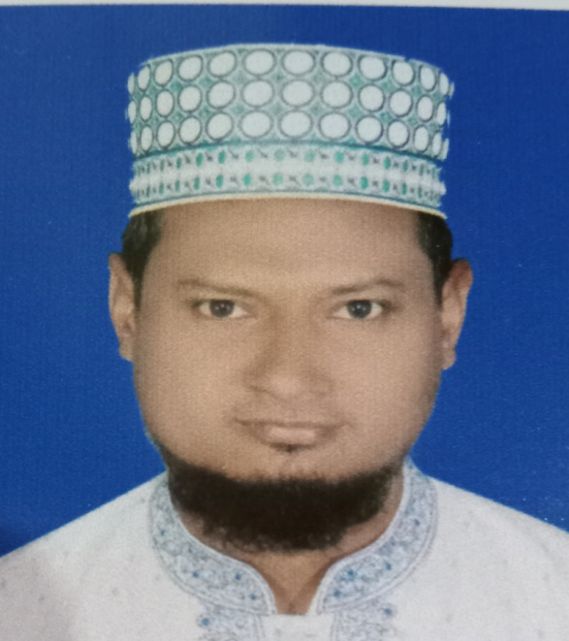

পরিচিতি
আবু বকর সিদ্দিক
সহকারি শিক্ষক
জোংড়া ন্যাশনাল উচ্চ বিদ্যালয়
পাটগ্রাম, লালমনিরহাট
শ্রেণিঃসপ্তম
বিষয়ঃ বাংলা ১ম পত্র ( (কবিতা)
সময়ঃ ৫০ মিনিট

Slide 3
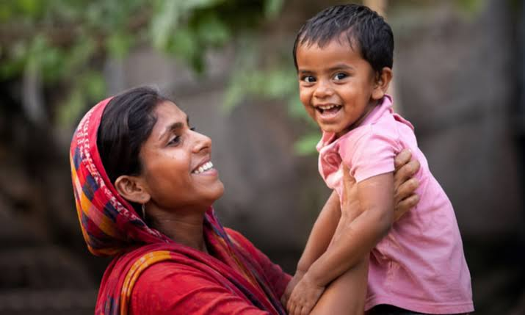
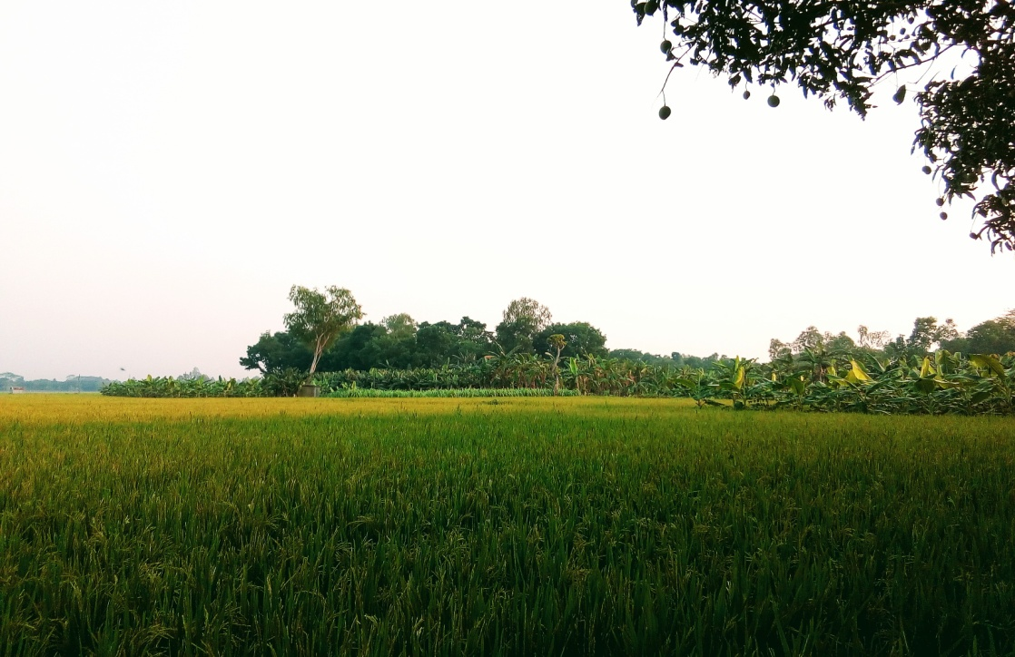
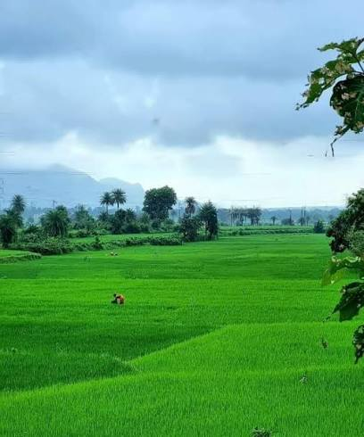


Slide 4

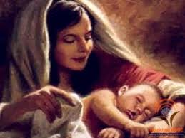

পাঠ শিরোনাম
গরবিনী মা-জননী

Slide 5
শিখনফল
এই পাঠ শেষে শিক্ষার্থীরা---
কবি ‘সিকান্‌দার আবু জাফরের পরিচিতি বলতে পারবে।
পুণ্যবতী , সরোজিনী , ছোপানো নতুন শব্দগুলোর অর্থ বলতে পারবে।
শুদ্ধ উচ্চারণে কবিতাটি আবৃত্তি করতে পারবে।
গরবিনী মা-জননী’ কবিতার আলোকে বাংলার প্রাকৃতিক রূপ সৌন্দর্য বিশ্লেষণ করতে পারবে ।

Slide 6
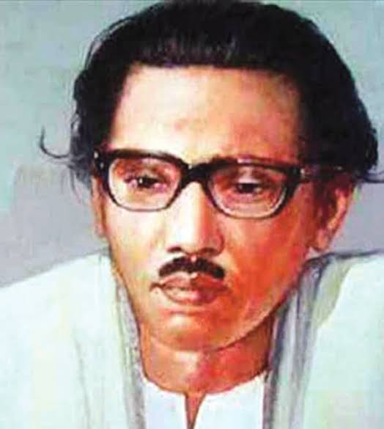
কবি পরিচিতিঃ
জন্মঃ ১৯১৯ খ্রিঃ তেঁতুলিয়া, তালা, সাতক্ষীরা ।
কাব্যগ্রন্থঃ ‘প্রসন্ন প্রহর’, ‘বৈরী বৃষ্টিতে’, ‘তিমিরান্তিক’, ‘বাঙলা ছাড়ো’ ইত্যাদি ।
মৃত্যুঃ ৫ আগস্ট, ১৯৭৫ খ্রিঃ।
সিকান্‌দার আবু জাফর

Slide 7

সরব পাঠ

Slide 8
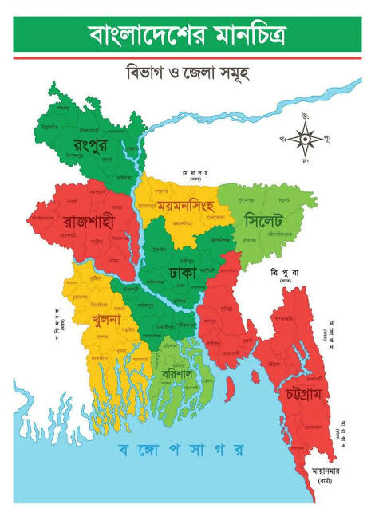

গরবিনী মা-জননী
সিকান্‌দার আবু জাফর
ওরে আমার মা-জননী
জন্মভূমি বাঙলারে

Slide 9
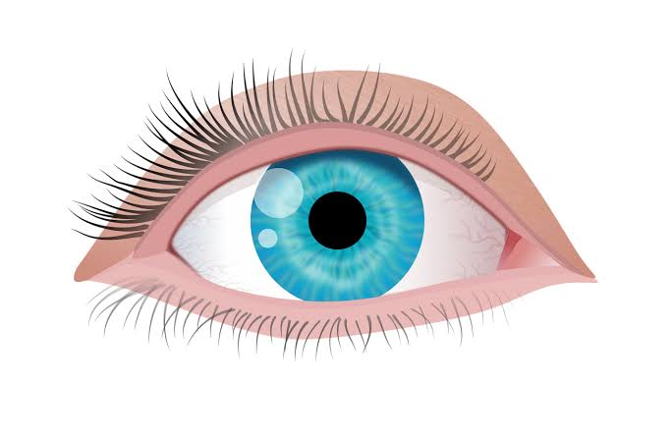
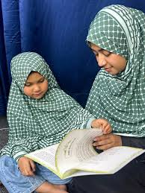
তোর মত আর পুণ্যবতী
ভাগ্যবতী বল মা কে ।।
কার চোখে মা নদীর কাজল
সবুজ তৃণের আঁচল বুকে

Slide 10
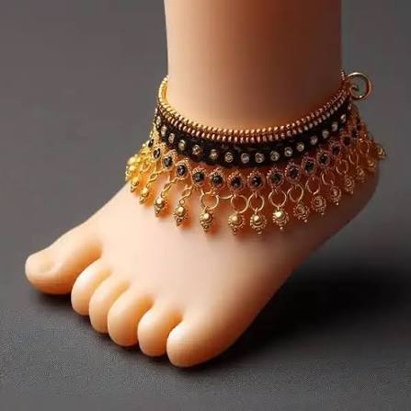
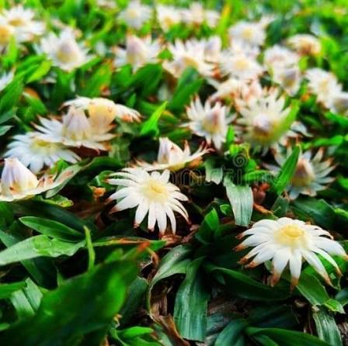
কার পায়ে মা ধুলোর নূপুর
সন্ধ্যা দুপুর বেজেই চলে ।
রোজ ভোরে কে শিশির খোঁপায়
বকুল যুঁথীর গন্ধ মাখে

Slide 11
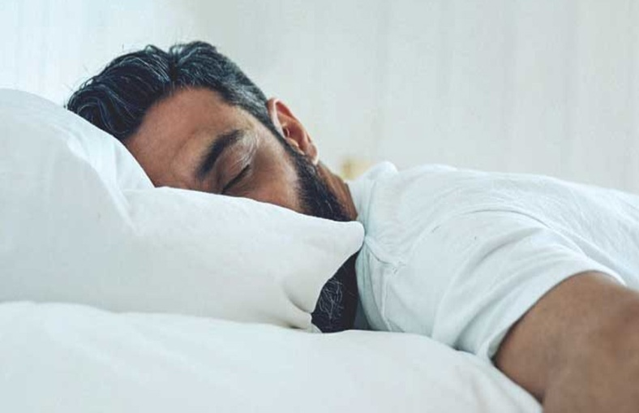
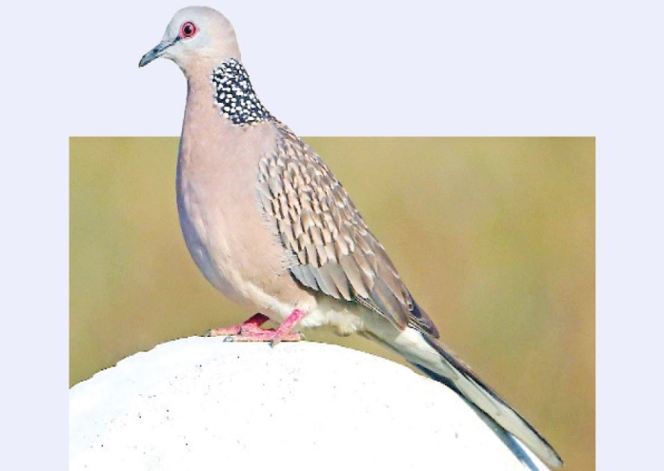
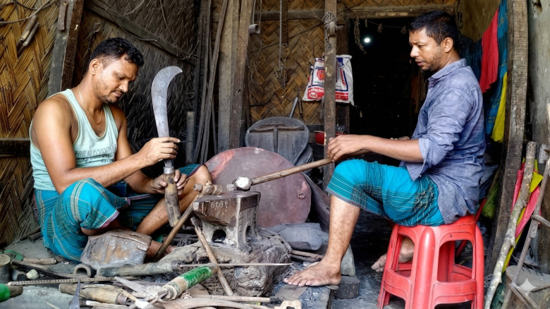
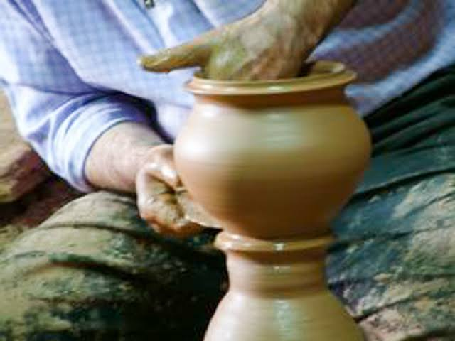
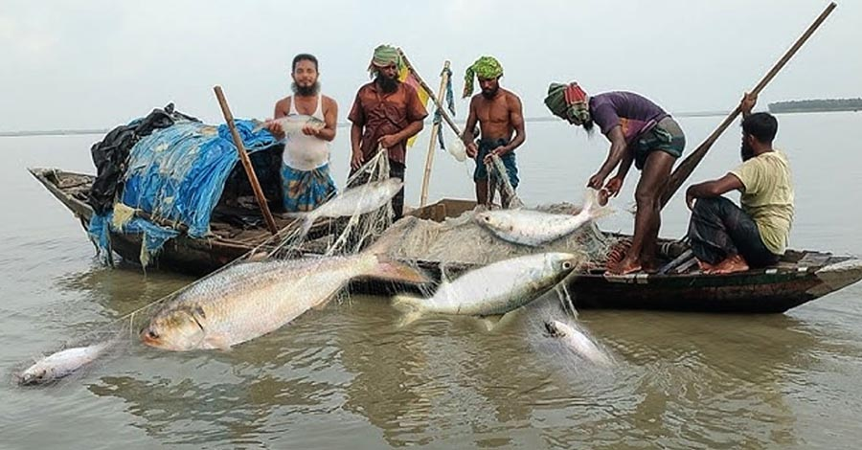
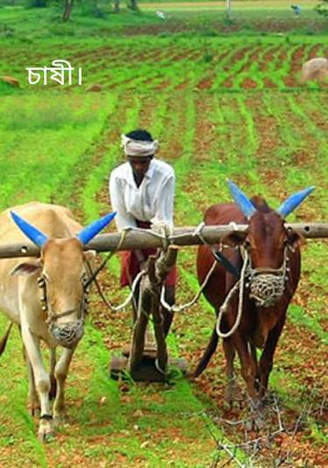
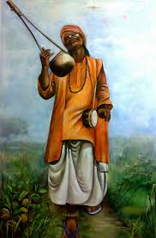
কার দুপুরের তন্দ্রা ভেজে
ক্লান্ত ঘুঘুর বিলাপ-জলে ।।
কামার কুমোর জেলে চাষী
বাউল মাঝি ঘর-উদাসী,

Slide 12
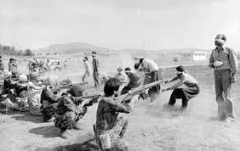
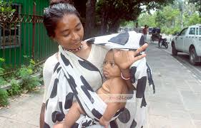
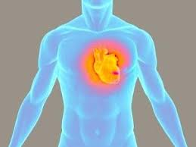
কার ছেলেরা নিত্য হাজার
মরণ-মারের দণ্ড গোনে
ছেলের বুকের খুন ছোপানো
কোন্‌ জননীর আঁচল-কোণে,
দুর্ভাগিনী কার মেয়েরা
কান্নাফুলের নকশা বোনে ।।

Slide 13
নতুন শব্দের অর্থ জেনে নেই
শব্দ | অর্থ
পুণ্যবতী | পুণ্য বা ভালো কাজ করেন এমন নারী ।
সরোজিনী | সরোজ মানে পদ্ম,
ছোপানো | ছোপ মানে ছাপ, রঙ করা
দুর্বিপাকে | ভীতিকর দূর্যোগ ও দুর্ঘটনা ।

Slide 14
মূল্যায়ন
১। সিকান্‌দার আবু জাফর কত সালে জম্মগ্রহণ করেন?
২। কবি জন্মভূমিকে কী বলে সম্বোধন করেছেন?
৩। কারা দেশের জন্য আত্মত্যাগ করতেও দ্বিধা করে না?
৪। কাকে ভাগ্যবতী বলা হয়েছে?

Slide 15
বাড়ির কাজ
‘মাতৃভূমি বাংলাদেশ’ সম্পর্কে ১টি অনুচ্ছেদ লিখে আনবে।

Slide 16

ধন্যবাদ সবাইকে

